Slide 1
IGRANJE

Slide 2
Cilj projekta:
-osvijestiti mlade o štetnosti današnjeg načina igranja i provođenja slobodnog vremena te važnost igranja u zdravom okruženju igrajući se igrama istim ili sličnim naših roditelja

Slide 3
IGRA I IGRANJE
-IGRA: aktivnost jedne ili više osoba koja služi za razonodu i zabavu
-BIT IGRE: postići neki cilj, ali pridržavati se pravila

Slide 4
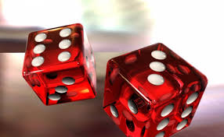
Vrste igara:
Igra na ploči
Igra s kartama
Igra s loptom
Govorna igra
Igra s olovkom i papirom
Igra igranja uloga
Računalna igra
Igra s kockama
Enigmatika

Slide 5
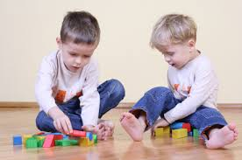
Djeca u igri koriste sve što im se nađe pri ruci te najviše koriste svoju maštu
zato ne možemo nabrojati sve vrste igara
Igre služe djeci da potiču svoju maštu te tako razvijaju svoj mozak i svoju inteligenciju.

Slide 6
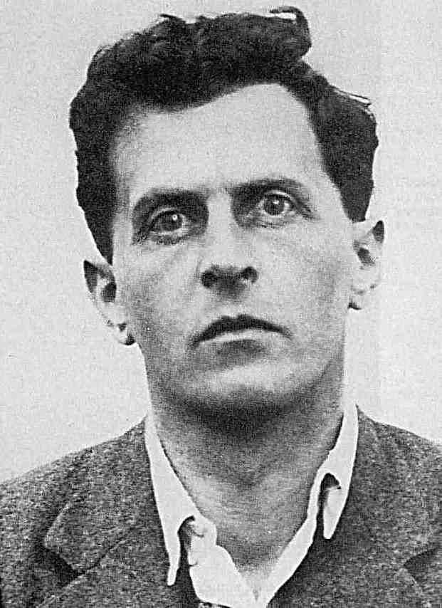
POVIJEST IGRE
-igre su stare kao i čovječanstvo
-jedan od prvih teoretičara igre je austrijski filozof Ludwig Wittgenstein
-inače: bavio se filozofijom i logikom

Slide 7
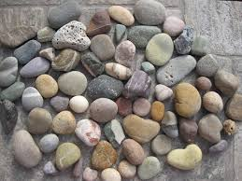
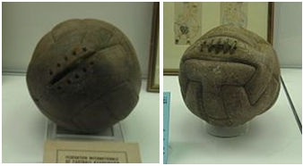
IGRE U POVIJESTI
-rekviziti: jednostavno izrađeni u kući ili nađeni u prirodi: kamenčići, drveni štapići, krpene lopte, lopte od životinjske dlake, šibe, štrikovi od konoplje i lana i sl.

Slide 8
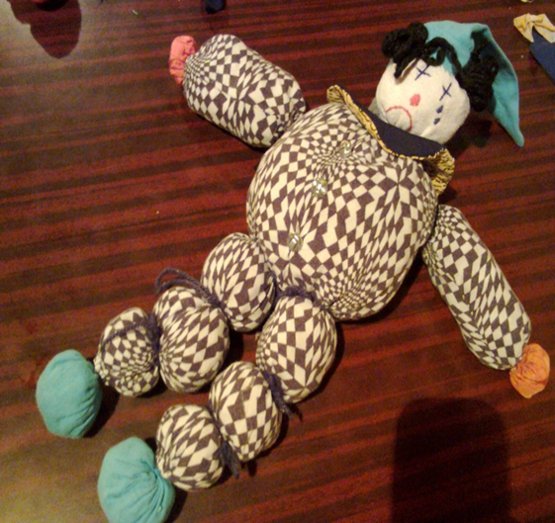

Slide 9
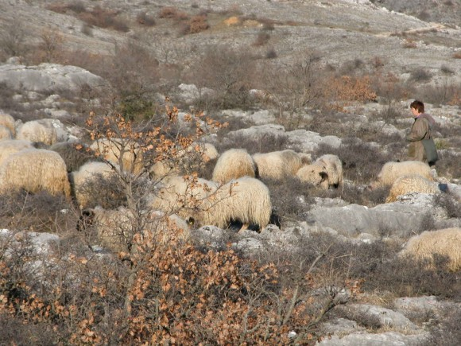
Mjesto i vrijeme igranja:
na ispaši
vrijeme blagdana (kada nisu morale vesti, plesti ili čuvati mlađu braću i sestre)

Slide 10
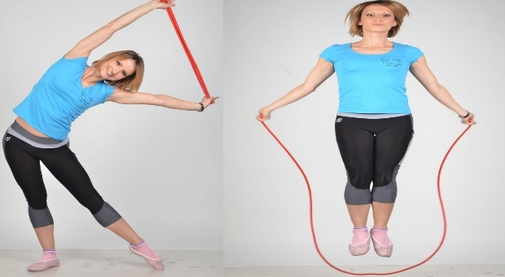
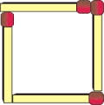
Još starih igara...
-neka puca masna štruca
-klipići
-kevanja
-primanje paketa
-kličak
-kljuke
-preskakanje
-šibice
-bliška

Slide 11
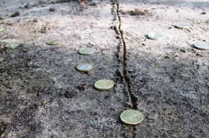
BLIŠKA
Uz određeni postavljeni cilj, primjerice neki štap na ravnom tlu, s određene udaljenosti se bacao sitni novac prema tom cilju. Onaj tko bi pogodio najbliže, pokupio bi novčiće.

Slide 12
KLJUKE
Kljuka je igra koju su igrali gotovo isključivo dječaci, koji su na taj način ispitivali svoju snagu pomoću prstiju. Stali bi jedan nasuprot drugomu, uhvatili protivnika svojim savijenim prstom u oblik kljuke za njegov prst (najčešće kažiprst ili srednjak) i povlačili što jače jedan drugoga. Tko bi prvi odustao ispruživši prst, taj je izgubio i slabiji je u kljuki.

Slide 13
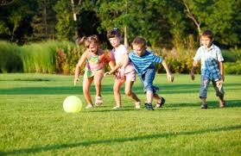
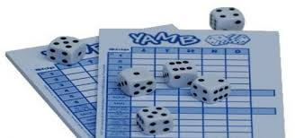
Danas...
Rijetko: kartanje, čovječe ne ljuti se, monopol, nogomet, graničar

Slide 14
Najviše djeca provode vremen UZ VIDEOIGRICE
Call of Duty je serijal računalnih igara koje su po žanru pucačine u prvom licu. Serijal započinje na PC-u, a poslije su ga programeri i razvijatelji proširili na konzole te prenosive konzole. Prva serija je izašla 2003.

Slide 15
VIDEO IGRICE
POZITIVNI UČINCI
NEGATIVNI UČINCI
-učenje jezika
-vještine logičkog zhaključivanja
-razvijanje motoričkih i prostosnih vještina
-preciznost i točnost
-brzo razmišljanje, zaključivanje, donošenje odluka
-matematičke sposobnosti
-nasilnost
-izolacija
-zdravstveni problemi (prekomjerno sjedenje-pretilost)-ovisnost

Slide 16
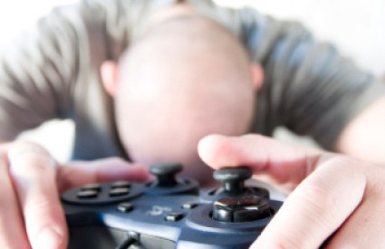
Video igrice...
-prof. dr. Zoran Zoričić: „nova ovisnost”
-npr. J.Koreja-80%-16. godišnjaka ovisno o računalu
-u Hrvatskoj: dječaci ovisni oigricama
djevojčice ovisne o chatu
-ovisnici padaju razred, dehidriraju, anoreksija i sl.

Slide 17
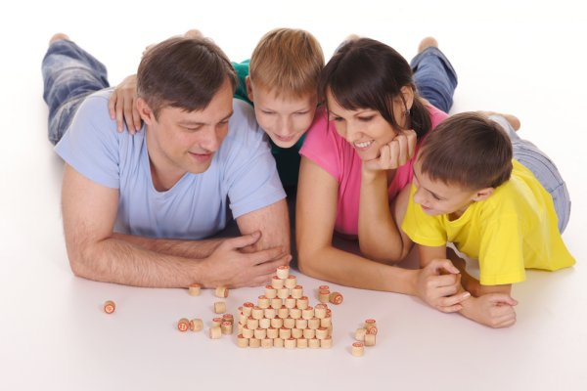
Što učiniti?
roditelji: danas vrlo popustljivi-djeca izrastaju u tirane
-ograničiti vrijeme igranja igrica
-baviti se sportom
-više provoditi vremena na zraku i igrati neke igre na otvorenom ili društvene igre npr. monopol, čovječe ne ljuti se isl.

Slide 18
Nemojte si ovo dozvoliti...

Slide 19
Istražili smo što su se naši roditelji igrali?
Ispitanici: od 32 do 50 godina
-skrivača -piramide od limenki
-lastiž-školice -skoči žaba
-karikanje -klikeranje
s autićima i lutkmama - šivanje odjeće za lutkice
kartanje Crnog Pere -obuvanje visokih potpetica
spuštanje u vrećama

Slide 20
Savjeti….
-pokušajte se igrati kao što su se igrali naši roditelji
-provodite više vremena na otvorenom: igre s loptom, vožnja biciklom
-nađite se i razgovarajte u parku, na ulici …

Slide 21
HVALA NA PAŽNJI!
PROJEKT: ŽELIM ZNATI VIŠE
ZA VAS ISTRAŽILI I IZRADILI UČENICI
5. A RAZREDA

